Slide 1

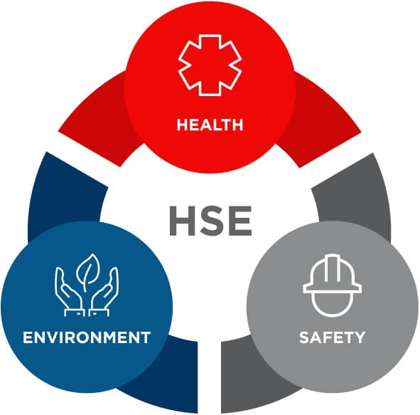
Cours Hygiène, Sécurité
et Environnement
Module : Hygiène , Sécurité et Environnement
des installations industrielles
Cours N° 04
Albert Einstein
Présenté par : M. AISSAT
Année : 2025/2026

Slide 2

Analyse des Risques liée a une situation de Travail
Etude de Cas

Slide 3

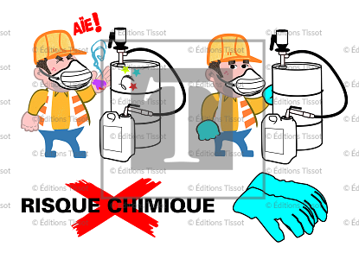
L’importance du risque chimique
Le risque chimique est présent dans de nombreux domaines de la vie et ses conséquences néfastes peuvent être facilement constatées. Les accidents de nature chimique sont assez mal définis puisqu’il faut les chercher dans trois groupes d’éléments matériels ainsi libellés :

Slide 4
– appareils ou ustensiles mettant en œuvre des produits chauds, fours, étuves,
appareils de cuisson, etc. ;
– appareils ou ustensiles mettant en oeuvre des produits caustiques, corrosifs,
toxiques ;
– vapeurs, gaz et poussières délétères.

Slide 5

Cas du risque chimique
Le danger d’un agent chimique est défini par le type de dommage qu’il peut causer.
Les dommages possibles sont très variés ;
La classification, et en particulier l’étiquetage réglementaire, ne vise principalement qu’à informer sur les dangers des produits chimiques.

Slide 6

Le risque chimique est celui qu’engendre l’utilisation ou le contact avec un ou plusieurs produits chimiques. Nous avons vu que ce risque peut prendre une forme progressive ou accidentelle.
La première regroupe les atteintes lentes à la santé (irritation, cancer…), la seconde les effets soudains et rapides, (inflammabilité, explosivité…).

Slide 7
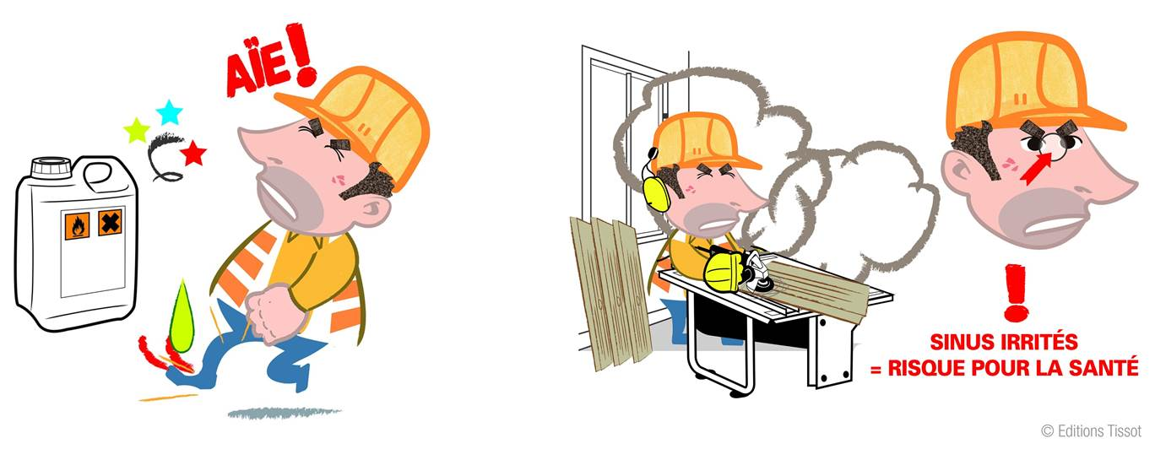
Le danger chimique
Depuis longtemps, le danger présenté par les agents chimiques est un paramètre qui a été beaucoup étudié. Il constitue l’un des objets de la toxicologie et le point d’appui essentiel des réglementations du risque chimique.

Slide 8
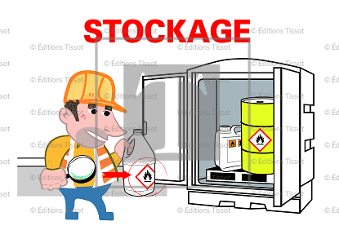
L’étiquetage
L’étiquette réglementaire1 contient obligatoirement les phrases de risque, du moins lorsque le produit est étiquetable. Un agent chimique peut présenter plusieurs dangers et son étiquette doit indiquer toutes les phrases de risque correspondantes. Mais elle fournit d’autres informations, comme le résume le schéma suivant.

Slide 9
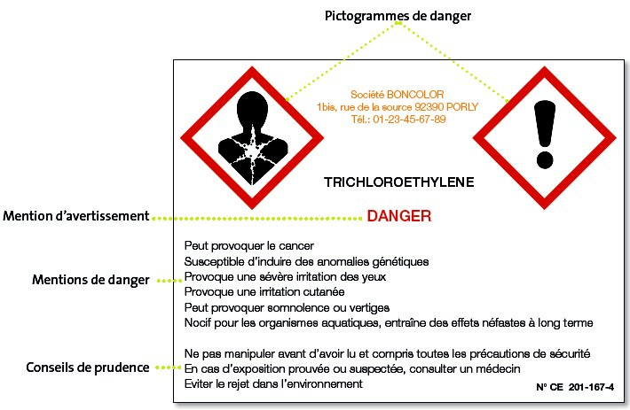

Slide 10
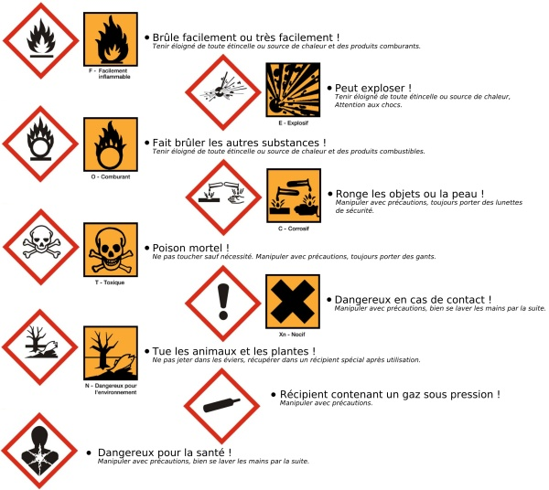

Slide 11
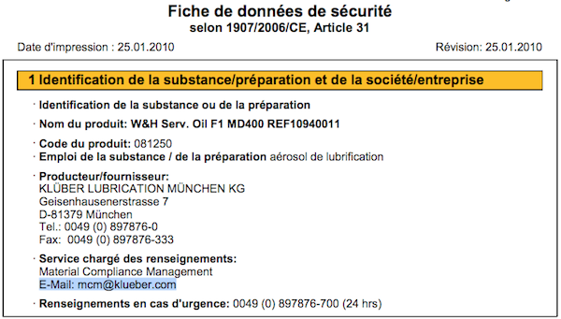
La Fiche de Données de Sécurité (FDS)
Cette fiche prévue par le Code du travail1 doit être réalisée et mise à jour par le distributeur de produits chimiques dès la première livraison d’un produit. L’acheteur doit vérifier la réception de cette fiche et faire en sorte qu’elle soit à la disposition de tout utilisateur du produit.

Slide 12
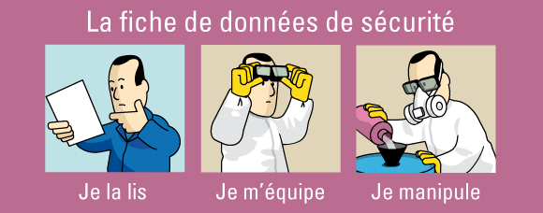
– 1) identification de la substance;
– 2) identification des dangers ;
– 3) composition/informations sur les composants ;
– 4) premiers secours ;
– 5) mesures de lutte contre l’incendie ;
– 6) mesures à prendre en cas de dispersion accidentelle ;
– 7) manipulation et stockage ;
– 8) contrôle de l’exposition/protection individuelle ;
– 9) propriétés physiques et chimiques ;
– 10) stabilité et réactivité ;
– 11) informations toxicologiques ;
– 12) informations écologiques ;
– 13) considérations relatives à l’élimination ;
– 14) informations relatives au transport ;
– 15) informations relatives à la réglementation ;
– 16) autres informations.

Slide 13
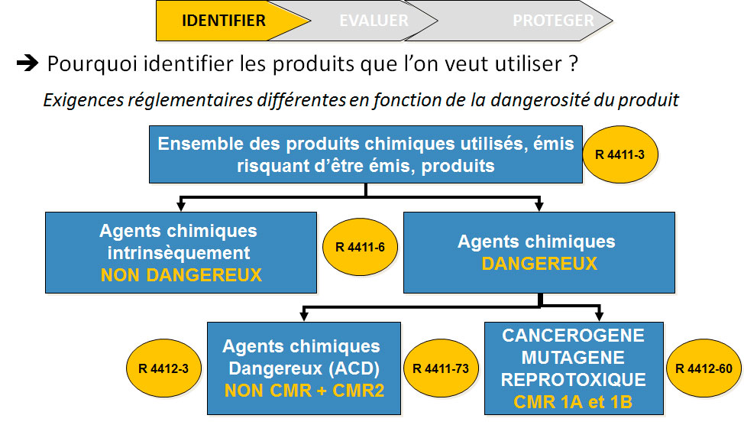
En particulier, le médecin du travail doit disposer d’une collection complète et à jour. Les réseaux informatiques généralisés dans les entreprises permettent d’ailleurs une consultation facile par tout le monde. À défaut, il est presque toujours possible de les retrouver sur Internet2. La réglementation fixe un contenu précis à ces fiches, qui doivent comporter 16 rubriques :

Slide 14
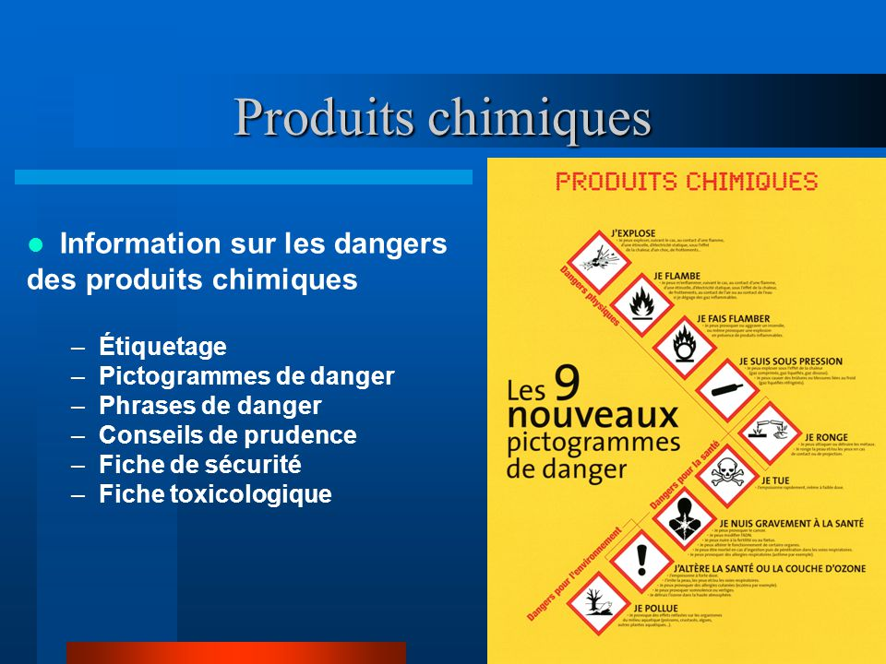
Conseils de prudence :
Un conseil de prudence est une phrase décrivant les mesures recommandées qu’il y
a lieu de prendre pour réduire au minimum ou prévenir les effets nocifs découlant
d’une exposition. Le choix de ces conseils est laissé à l’appréciation du responsable
de l’étiquetage ou à l’autorité compétente.
EXEMPLES :
- Garder le récipient hermétiquement fermé.
- Ne pas respirer les vapeurs.
- Porter des gants de protection.
- En cas d’incendie, ne pas utiliser d’eau.

Slide 15
Arbre des causes
L’arbre des causes est une méthode d’analyse d’accident . Elle constitue un puissant outil de repérage des facteurs « premiers », c’est-à-dire étant à l’origine des situations et des événements dangereux possibles dans le domaine étudié. Nous allons voir, sur quelques exemples, la puissance de cette méthode. Il n’est cependant pas inutile de rappeler les bonnes pratiques de la méthode de l’arbre des causes.
Cause C de rang 2
Cause A de rang 1
Cause D de rang 2
Dommage
Final
Cause E de rang 2
Cause B de rang 1
Cause F de rang 2

Slide 16
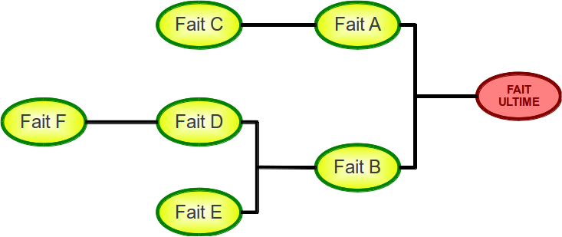
La méthode :
La méthode consiste à partir du constat du dommage final, pour identifier ses causes immédiates, nécessaires et suffisantes, sachant qu’il peut y en avoir une comme trois ou quatre. En réitérant ce raisonnement élémentaire à chaque cause identifiée, on construit un enchaînement de causes de plus en plus ramifié, à l’instar d’un arbre généalogique

Slide 17
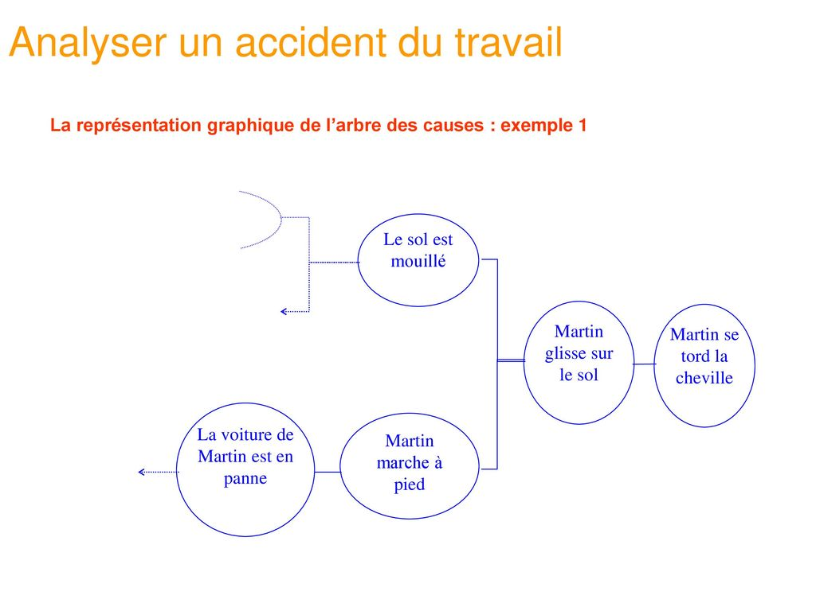
. Il est toujours possible de trouver une cause à une cause, constat qui rendrait cet arbre infini ! Le bon sens dicte à quel rang il faut s’arrêter. Une fois l’ensemble des causes identifiées, il ne reste plus qu’à trouver les moyens d’éliminer chacune d’elles, en commençant par les plus hautes dans la hiérarchie. En effet, le schéma ci-dessus montre bien que la suppression d’une cause de rang n élimine toutes les causes en aval qui en dépendent.

Slide 18
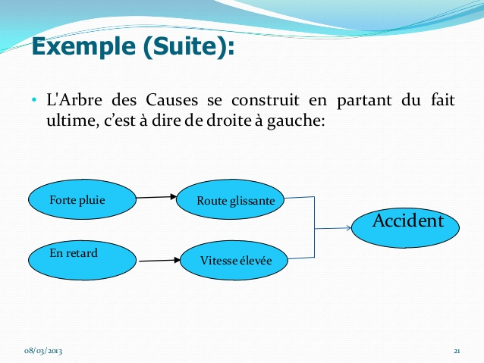
Exemples d’arbres des causes
Relation des faits :
Dans un laboratoire de recherche, une technicienne chimiste doit lancer une réaction dont l’un des réactifs est le carbonate de diméthyle. Elle va chercher le flacon au local de stockage et s’apprête à l’ouvrir sur la paillasse, à l’intérieur de la sorbonne où est monté son appareil. Elle dévisse le bouchon du flacon et, à cet instant, un petit jet de liquide s’échappe de l’ouverture et atteint un oeil de la technicienne. Elle cherche aussitôt un lave-oeil, qu’elle va trouver au bout de deux minutes. Elle aura une légère lésion oculaire, mais sans séquelles après les soins dispensés.

Slide 19
Recueil d’informations complémentaires après enquête :
Le flacon était en surpression.
La technicienne avait oublié de remettre ses lunettes de protection, car elle sortait d’une réunion.
Le réactif était en stock depuis 3 ans.
Le flacon était entamé.
Le lave-oeil était placé dans le couloir menant au laboratoire.
Le carbonate de diméthyle se décompose en présence d’eau en méthanol et dioxyde de carbone.
L’étiquette du flacon mentionnait les informations de sécurité suivantes :
R11 : Facilement inflammable
R36/38 : Irritant pour les yeux et la peau
S9 : Conserver le récipient dans un endroit bien ventilé
S16 : Conserver à l’écart de toute flamme ou source d’étincelles. Ne pas fumer.

Slide 20
Arbre des causes établi par l’entreprise :
Produit hydrolysable avec formation de gaz
Mode opératoire
Pression Interne
Prise d’humidité 1
3 ans de stokage 2
Produit
Irritant
Projection de produit
3
Lésion
Oculaire
5
Besoin pour la réaction
Ouverture rapide du Flacon
Contact
Oculaire
4
Flacon bouché et etiqueté
Travail manuel delicat
Yeux a proximité

Slide 21
Remarques sur l’arbre des causes :
– Ni l’étiquette ni la FDS, consultée après coup, ne mettent en garde contre le risque
d’hydrolyse. Seule la bibliographie et la formation peuvent amener à l’imaginer.
– Les causes numérotées de 1 à 5 sont celles qui sont retenues pour une mesure de
prévention.
– La cause « ne portait pas de lunettes de protection » ne figure pas, comme convenu,
malgré son apparence évidente. Cela n’empêche pas la mesure d’être indiquée
pour la cause n° 4.

Slide 22
Conclusion
- Chaque arbre est issu du travail collectif d’un groupe particulier. - Tout autre groupe aurait abouti à un arbre différent. - Mais la logique de la méthode fait que l’on arrive toujours aux mêmes conclusions et aux mêmes choix de principe des mesures de prévention, du moins si on l’applique avec rigueur.
Ces exemples montrent bien la multiplicité des causes de tout accident ou incident, ce qui ouvre un choix de mesures de prévention beaucoup plus large que celui qui résulte de la seule intuition. Dès que l’on remonte un peu dans la hiérarchie des causes, elles deviennent principalement du type organisationnel. En final, c’est le management qui est en cause. Ce point est fondamental et le nier condamne à terme toute démarche de prévention à l’échec.

Slide 23


